Slide 1
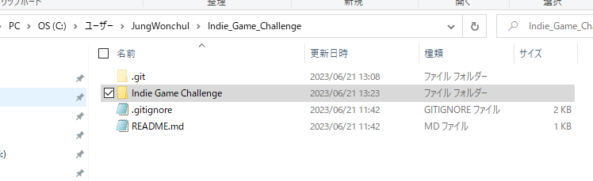
インディーゲームチャレンジ
ゲームタイトル：Noise（仮）
開発環境：Unity（エディターバージョン2022.3.2f1）
→ 一応WindowsとMacbook Airで開けることを確認済み
バージョン管理：Git
レポジトリ：https://github.com/Wonchul-Jung88/Indie_Game_Challenge.git
（Unity Editorでプロジェクトを開く時は中にあるフォルダーを選ぶこと）
Editorではこれを選択

Slide 2
世界観および設定
・天国の住民である主人公（ノイズ）は地獄に興味を持ち地獄を探す旅に出る
今回のゲームの内容
・オープニングでは主人公が地獄へ繋がる扉を見つけるシーンからスタート
・地獄へ繋がる扉を見つけた主人公は扉を開くためには代価が必要な事を知る
・扉の隣には入るたびに形が変わるダンジョンがあり（ローグライク）、そのダンジョンでコインを集める
・コインの量が条件を満たしたら扉を開くことが出来る
・扉を開けたらエンディング
開発規模
・20～30分でクリアできるぐらいの物を作る
・小規模だがちゃんとゲームとして成立する物を作る
→ Steamにリリース（無料）する事が目標
※他の世界観や設定が思いつくならそれでもかまわない
※別に扉じゃなくても良い
※別にコインじゃなくても良い

Slide 3
このゲームの楽しい＆面白いポイント（どんなゲームが面白いかの考察）
・まず、かわいいキャラクター、かっこいいBGM、感動的なストーリーとかは無理だからゲーム性で勝負
・シンプルで分かりやすいゲーム性
・気持ちいいアクション＆スピード感（慣れていくとサクサク進める様なレベリングデザイン）
・ダンジョンでもたもたしてはいけないという緊張感
・飽きる前にゲームが終わる事
※ここを探究していけば多分いい物が作れると思う

Slide 4
ゲームの仕様（要相談。やりたい事はいっぱいあるけど全部は出来ないと思う）
・ゲームを面白くする為の要素として、ダンジョンでもたもたしていると集めたコインがなくなってしまうようにするなど
・コインは最終的な扉を開ける代価だが、ダンジョンの入場料やステータスアップに必要だったりしていろんなところで使う物にするなど
・コインが一定値溜まったら内部でフラグをたてて、ダンジョンに入ったらいきなりボス戦が始まるドッキリを仕掛けるなど
・コンテンツに制限があるので、やりこみ要素として期待できるのはタイムアタックかな
→ エンディングにクリアタイムを表示するだけでも、やりこみ要素になると思う

Slide 5
いろいろ操作方法
・とりあえずキャラクターはWASDで前後左右に動く
・キャラクターを映しているカメラ移動（回転？）はマウスの移動に連動している
・とりあえず、ダンジョンエリアでESCキーを押せばスタートエリアに戻るようにしている
→ 元々はゴールにオブジェクトを置いて、それに振れれば戻るようにしたかった
・スキルとかは数字キーとマウスクリックのコンビネーションになると思う
→ 例えば、ファイヤーボールが1キーに設定されている場合には1キーを押して使うときはマウスの左クリックで～とか
・

Slide 6
ゲームのシーン＃０
オープニングでは真っ暗な背景に文字だけでもいいから世界観や主人公の事を文章で説明する
※例えばこんな感じ
「ノイズ」はとうとう地獄へ繋がる扉を見つけた、、、
ダンテの「神曲」の様に詩、歌の様な文にする

Slide 7
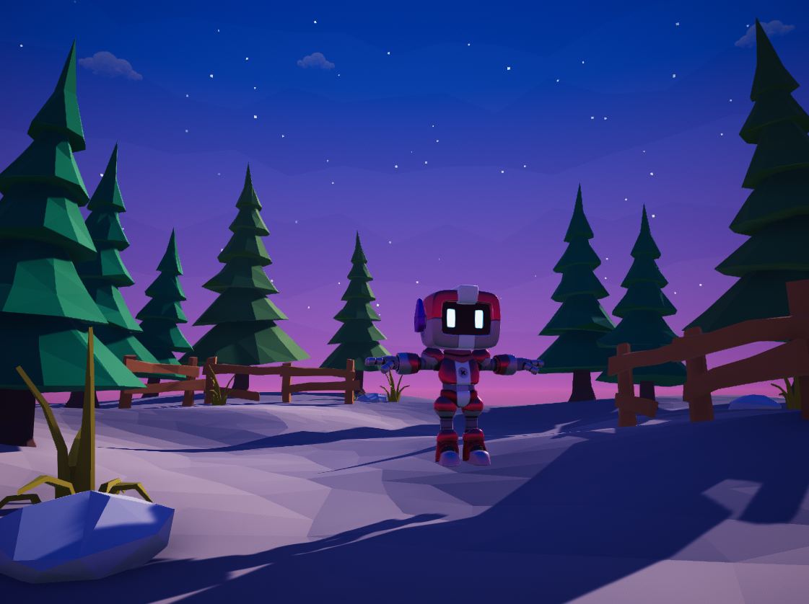
ゲームのシーン＃１
主人公がこのような場所で地獄へ繋がる扉を見つける
主人公
スタートエリアのイメージ
主人公
奥に宝箱があったり、商人がいたりして集めたコインを保管するとかコインを払ってステータスアップやスキルの取得などが出来る要素もあったらいいかも
扉（モデルを見つけるor作る必要あり）

Slide 8
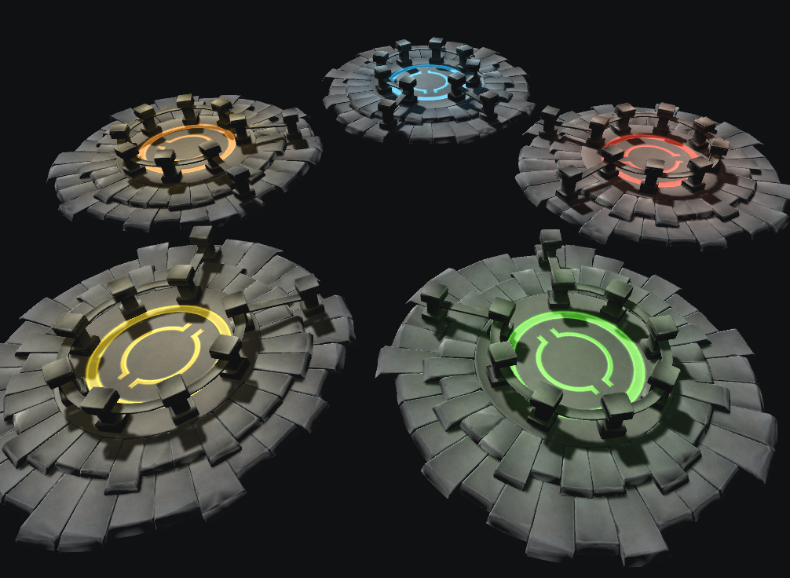
ゲームのシーン＃２
ダンジョンに入れるワープ装置（イメージ）
扉の周りでコインを集められるダンジョンへの入り口を見つける

Slide 9
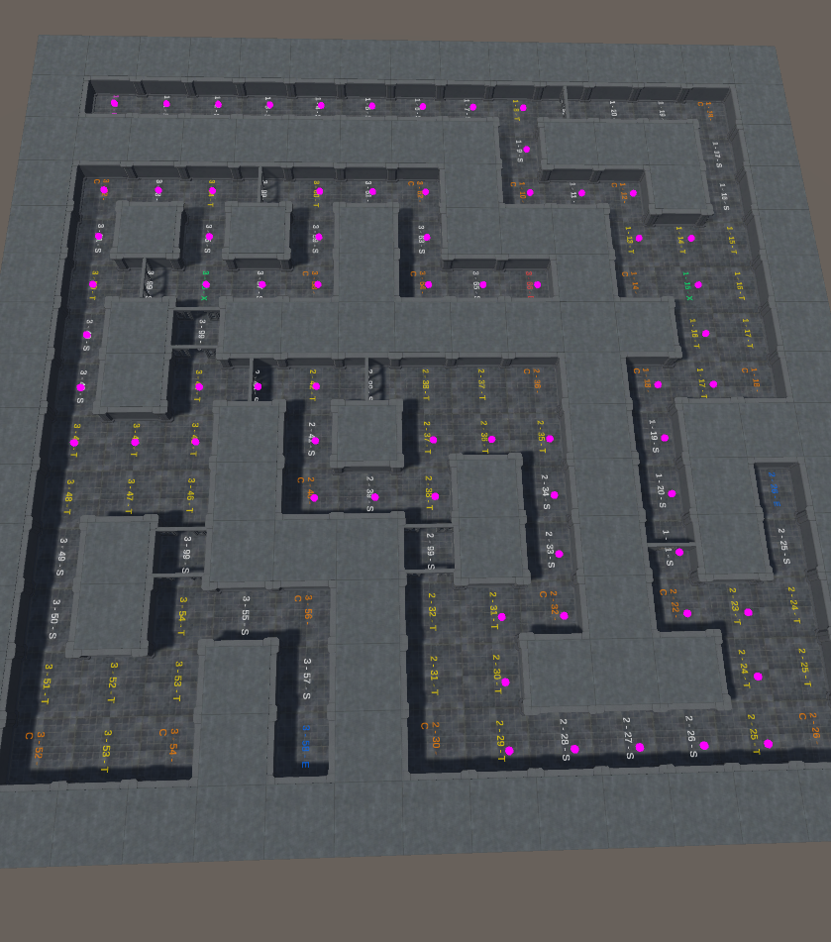
ゲームのシーン＃３
・ローグライクダンジョンでコインを集める
メイズビルダーシステムを使ってダンジョンを作る
→ ダンジョンクリア時間は1分ぐらいを想定

Slide 10
ゲームのシーン＃４
エンディングは、暗闇の中に主人公が入って行ってだんだん姿が見えなくなるような簡単な演出で良い
※主人公の後ろに謎の影が現れて続きが気になるような要素を入れる（ライバル要素とか入れてそいつと戦うボス戦とか入れる？ → エンディングでまた登場させてしつこさアピールとか）
→ もうちょっと世界観やストーリーを作る必要あり
→ ゲームやドラマではみんなやっている事なので、大事な事だと個人的には思っている

